Slide 1
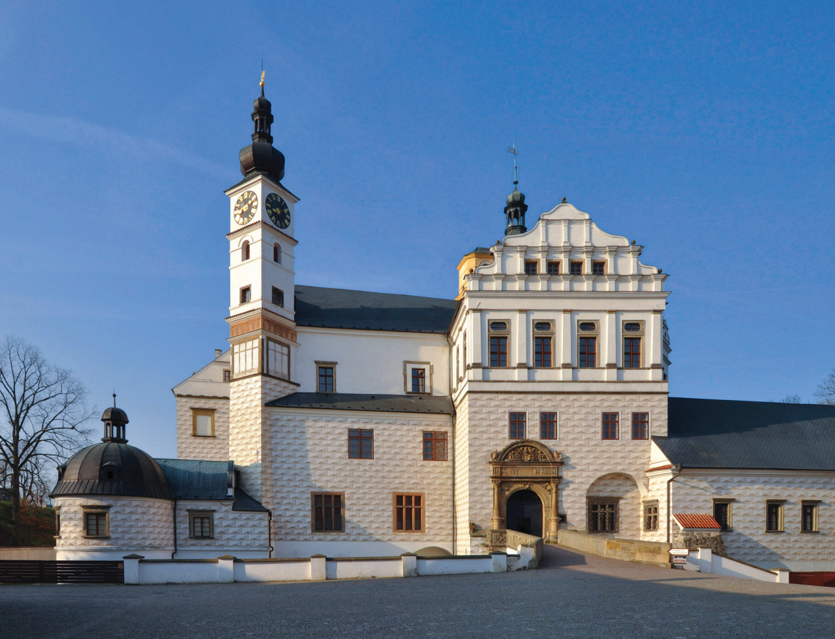

Přijímací řízení ve školním roce 2025/2026

Slide 2
Narození v jednotlivých okresech Pardubického kraje
9. ročník ZŠ

Slide 3
Narození v Pardubickém kraji
9. ročník ZŠ
1. ročník ZŠ

Slide 4
Výsledky přijímacího řízení 2024/2025
1. kolo
Kategorie dosaženého vzdělání | Kapacita | Počet přihlášek |  | Počet přijatých
 | 2025 | 2025 | 2024 | 2025 | 2024
praktické školy C | 129 | 44 | 35 | 37 | 29
s výučním listem E + H | 2 919 | 5 847 | 5 221 | 1 923 | 1 815
s maturitní zkouškou a OV L/0 | 774 | 1 465 | 1 143 | 475 | 429
s maturitní zkouškou bez OV M | 2 881 | 8 019 | 8 139 | 2 460 | 2 447
lycea | 359 | 1 154 | 1 017 | 315 | 294
4letá gymnázia K/4 | 715 | 2 067 | 2 137 | 668 | 680
8letá gymnázia K/8 | 500 | 1 305 | 1 312 | 455 | 460
nástavby L/5 | 378 | 618 | 507 | 233 | 241
konzervatoř P | 50 | 78 | 86 | 40 | 42
Celkem | 8 705 | 20 597 | 19 597 | 6 606 | 6 437

Slide 5
Výsledky přijímacího řízení 2024/2025
1. kolo
Kategorie dosaženého vzdělání | Nepřijetí | Z toho
 |  | přijetí na vyšší prioritu | pro nedostatečnou kapacitu | pro nesplnění podmínek
praktické školy C | 7 | 2 | 0 | 5
s výučním listem E a H | 3 924 | 3 137 | 630 | 157
s maturitní zkouškou a OV L/0 | 990 | 658 | 104 | 228
s maturitní zkouškou bez OV M | 5 559 | 3 544 | 1 206 | 809
lycea | 839 | 459 | 191 | 189
4letá gymnázia K/4 | 1 399 | 973 | 358 | 68
8letá gymnázia K/8 | 850 | 319 | 214 | 317
nástavby L/5 | 385 | 90 | 107 | 188
konzervatoř P | 38 | 10 | 11 | 17
Celkem | 13 991 | 9 192 | 2 821 | 1 978

Slide 6
Průměrný bodový zisk přijatých 2024/2025
1. kolo
Kategorie dosaženého vzdělání | ČR |  | Pk
 | ČJ | MA | ČJ | MA
gymnázia 4letá | 39,0 | 29,8 | 40,0 | 30,4
lycea | 34,3 | 24,2 | 35,1 | 24,9
s maturitní zkouškou bez OV M | 29,3 | 19,8 | 31,1 | 21,3
s maturitní zkouškou a OV L/0 | 24,8 | 16,8 | 25,4 | 17,5
nástavby | 21,9 | 10,6 | 24,3 | 12,2
gymnázia 8letá | 30,9 | 27,9 | 28,9 | 24,9

Slide 7
Výsledky přijímacího řízení 2024/2025
77,2 % uchazečů o střední školy v Pardubickém kraji bylo v 1. kole přijato na obor v 1. prioritě
Na žádnou střední školu nebylo v 1. kole přijato celkem 308 žáků 9. ročníků ZŠ s bydlištěm v Pardubickém kraji
2. kolo vyhlásilo 44 SŠ v Pardubickém kraji na 1 185 volných míst, z toho 545 v maturitních a 640 v učebních oborech
Na žádnou střední školu nebylo ve 2. kole přijato celkem 30 žáků 9. ročníků ZŠ s bydlištěm v Pardubickém kraji

Slide 8
Novinky ve středním školství
Pardubický kraj
Od šk. roku 2026/2027
SOŠ a SOU Třemošnice – nový obor Lyceum (režim pokusného ověřování) – 2 zaměření – Operátor bezpilotních systémů a Právo a státní správa
  SOU opravárenské Králíky – nový obor Sociální činnost, plánována změna názvu od 1. 9. 2026 na SŠ technická a sociální Králíky
  SOU Svitavy – nové ŠVP Mechanik opravář letadel u oboru Strojní mechanik, plánována změna názvu od 1. 1. 2026 na SŠ technická Svitavy
  SŠ zdravotnická a sociální Chrudim – znovu otevře obor Sociální činnost
  Od šk. roku 2025/2026
  SPŠ chemická Pardubice – Lyceum (režim pokusného ověřování) zaměření Aplikované přírodní vědy
  Střední zdravotnická škola Pardubice – Lyceum (režim pokusného ověřování) zaměření Prevence, ochrana a podpora zdraví

Slide 9
Kombinace oborů vzdělání kategorie L/0 + H
V rámci studia kombinace oborů vzdělání L/0 + H je možné získat výuční list (po 3. ročníku) i maturitní zkoušku (po 4. ročníku)
Pro příští školní rok bude do kombinace oborů L/0 + H přijímat žáky 8 středních škol v Pardubickém kraji, v Atlase uveden kód a název oboru vzdělání H v závorce za oborem L/0
Při podání přihlášky do kombinace oborů vzdělání L/0 + H je třeba uvést na přihlášku oba obory
Školy s nabídkou oborů L/0 + H
SOŠ a SOU technické Třemošnice
Střední škola automobilní Holice
SPŠ stavební Pardubice
SOU Svitavy
SŠ technická Vysoké Mýto
SOŠ a SOU Lanškroun
SŠ automobilní Ústí nad Orlicí
SŠ gastronomická a technická Žamberk

Slide 10
Pokusné ověřování propojení vybraných zdravotnických oborů vzdělání kategorie H, M, N
  Probíhá ve všech zdravotnických školách v Pardubickém kraji
  Po 3. ročníku maturitního oboru vzdělání 53-41-M/03 Praktická sestra je možné získat výuční list v oboru vzdělání 53-41-H/01 Ošetřovatel
  Absolventi oboru vzdělání 53-41-M/03 Praktická sestra budou moci být přijímáni do 2. ročníku oboru vzdělání 53-41-N/11 Diplomovaná všeobecná sestra ve vyšší odborné škole
  Na přihlášce se neuvádí oba obory vzdělání (uvede se pouze obor Praktická sestra)

Slide 11
Postupný útlum prospěchových stipendií
Pardubického kraje
Žáci nově přijatí pro šk. rok 2026/27 již nebudou pobírat prospěchové stipendium od Pardubického kraje
Snížení výše měsíčního stipendia od 2. pololetí 2025/26 pro stávající žáky
Hodnocení z odborného výcviku | 1. ročník | 2. ročník | 3. a 4. ročník
1 – výborný | 300 Kč | 400 Kč | 400 Kč
2 – chvalitebný | 200 Kč | 200 Kč | 300 Kč

Slide 12
Nejdůležitější změny
Pro přijímací řízení ve šk. roce 2025/2026
zrušení hybridní formy podání přihlášky
další elektronickou přihlášku lze podat pouze v případě zpětvzetí předchozí přihlášky
nová právní úprava pro uchazeče, kteří získali předchozí vzdělání ve škole mimo území ČR
do maturitních oborů ve 2. kole se mohou hlásit i uchazeči, kteří nekonali jednotnou přijímací zkoušku v 1. kole; budou za ni hodnoceni 0 body

Slide 13
Nejdůležitější změny
Pro přijímací řízení ve šk. roce 2026/2027
Přijímací řízení do oborů vzdělání konzervatoře bude předsunuto
  ředitel konzervatoře vyhlásí 1. kolo přijímacího řízení v období od 15. října do 31. října
  podání přihlášky od 1. listopadu do 30. listopadu
  alespoň dva termíny talentové zkoušky v období od 2. ledna do 17. ledna
  alespoň jeden náhradní termín talentové zkoušky v období od 18. ledna do 31. ledna
  rozhodnutí na začátku února
ŠPZ budou zadávat posudky přímo do DIPSY

Slide 14
Uchazeči, kteří získali předchozí vzdělání ve škole mimo území ČR
Přijímací zkoušku z českého jazyka a literatury při přijímacím řízení promine ředitel školy na žádost osobě, která
  se vzdělávala mimo území ČR alespoň 1 školní rok ze 3 školních roků bezprostředně předcházejících školnímu roku, ve kterém podává přihlášku, vzdělává-li se v zahraničí,
  nebo se vzdělávala ve škole mimo území ČR alespoň 2 školní roky ze 3 školních roků bezprostředně předcházejících školnímu roku, ve kterém podává přihlášku, vzdělává-li se v ČR.
  U ostatních písemných testů přijímací zkoušky, nebo když se uchazeč rozhodne zkoušku z českého jazyka konat, pak má uchazeč automatický nárok na navýšení času o 25 % a možnost použít překladový slovník.
  Školské poradenské zařízení může přiznat uzpůsobení nad tento rámec.

Slide 15
Přijímací řízení ve školním roce 2025/2026
Ředitel střední školy v období od 15. do 31. ledna zveřejní kritéria přijímacího řízení (talentové i netalentové obory)
Termín pro podání přihlášky pro 1. kolo přijímacího řízení do oborů vzdělání s talentovou zkouškou i bez talentové zkoušky ‒ od 1. února do 20. února
Počet přihlášek pro 1. kolo přijímacího řízení nejvýše:
  2 do oborů vzdělání s talentovou zkouškou a zároveň
  3 do oborů vzdělání bez talentové zkoušky
  Dva způsoby podání přihlášky:
    elektronicky prostřednictvím DIPSY na základě prokázání totožnosti s využitím prostředku pro elektronickou identifikaci
    na papírovém tiskopisu

Slide 16
Podání přihlášky elektronicky
    Podání přihlášky prostřednictvím informačního systému DIPSY (www.dipsy.cz)
      Po přihlášení zákonného zástupce (plnoletého uchazeče) do systému prostřednictvím e-identity systém zobrazí jeho děti.
      Při volbě školy systém zobrazí všechny povinné přílohy stanovené ředitelem střední školy.
      Zákonný zástupce vyplní jeden formulář přihlášky v systému, přiřadí prioritu vybraným školám a oborům vzdělání a vloží do systému dokumenty pro všechny zvolené obory vzdělání.
      Zákonný zástupce obdrží e-mailem potvrzení o podání přihlášky.
  Ředitel SŠ činí všechny úkony v přijímacím řízení vůči zákonnému zástupci prostřednictvím informačního systému.

Slide 17
Podání přihlášky na papírovém tiskopisu
    Podání přihlášky na tiskopisu
      Zákonný zástupce podá přihlášku na papírovém tiskopisu do všech škol, do jejíchž oborů vzdělání se uchazeč hlásí.
  Na všech přihláškách na tiskopisu musí být pořadí oborů vzdělání shodné.
  Pokud se uchazeč hlásí do více oborů vzdělání (zaměření ŠVP) na téže škole, stačí když odevzdá řediteli této školy přihlášku pouze jednu.

Slide 18
Přijímací řízení ve školním roce 2025/2026
Přílohy přihlášky:
  lékařský posudek o zdravotní způsobilosti ke vzdělávání
    má platnost 1 rok od data vydání
    nepřikládá se u oborů vzdělání skupin 16 Ekologie a ochrana životního prostřední, 18 Informatické obory, 63 Ekonomika a administrativa, 79 Obecná příprava s výjimkou Gymnázia se sportovní přípravou
  hodnocení na vysvědčeních z předchozího vzdělávání, pokud daná střední škola takové kritérium používá (hodnotí-li škola slovně, převede na žádost uchazeče slovní hodnocení na známky)
  doporučení školského poradenského zařízení pro úpravu podmínek přijímacího řízení

Slide 19
Přijímací řízení ve školním roce 2025/2026
Přílohy přihlášky:
  žádost o prominutí zkoušky z ČJL (stačí označení v přihlášce) a doklad prokazující splnění podmínek pro prominutí (nejčastěji vysvědčení a jeho neúřední překlad do českého jazyka)
  další doklady prokazující plnění kritérií přijímacího řízení
Přílohy přihlášky stačí podat jako prosté kopie, ředitel školy ale může účastníka řízení vyzvat k předložení originálu nebo úředně ověřené kopie.
Uchazeč na přihlášce závazně seřadí pořadí škol a oborů vzdělání podle své priority. Uvedené pořadí musí být ve všech podaných přihláškách shodné.
Po uplynutí termínu pro podání přihlášky nelze pořadí oborů vzdělání měnit.

Slide 20
Přijímací zkoušky
V 1. kole přijímacího řízení do oborů vzdělání s maturitní zkouškou (ve všech formách vzdělávání, včetně nástavbového studia, ve středních školách všech zřizovatelů) se koná jednotná přijímací zkouška z českého jazyka a literatury a z matematiky.
Test z českého jazyka trvá 60 minut, test z matematiky trvá 70 minut.
Výjimkou jsou pouze obory vzdělání s talentovou zkouškou ze skupiny 82 Umění a užité umění a zkrácené studium pro získání středního vzdělání s maturitní zkouškou.

Slide 21
Přijímací zkoušky
Uchazeč, který se hlásí alespoň do jednoho oboru vzdělání s maturitní zkouškou, může jednotné přijímací zkoušky konat dvakrát.
Místo konání zkoušky stanoví uchazeči Cermat (a to i pro náhradní termín), může být i dvakrát v téže škole. Nikdy to není škola, kam se uchazeč nepřihlásil.
Uchazeč, který se pro vážné důvody k řádnému termínu přijímací zkoušky nedostaví a svoji neúčast písemně nejpozději do 3 pracovních dnů omluví řediteli školy, ve které ji měl konat, koná zkoušku v náhradním termínu.
Ředitel školy může stanovit i školní přijímací zkoušku.

Slide 22
Termíny konání přijímacích zkoušek
Jednotné přijímací zkoušky
Studium | 1. řádný termín | 2. řádný termín | Náhradní termín
Čtyřleté | 10. 4. 2026 | 13. 4. 2026 | 29. a 30. 4. 2026
Šestileté a osmileté | 14. 4. 2026 | 15. 4. 2026 | 29. a 30. 4. 2026

Slide 23
Talentová a školní přijímací zkouška
Ředitel školy stanoví alespoň dva termíny konání talentové či školní přijímací zkoušky a alespoň jeden náhradní termín.
Talentová a školní přijímací zkouška se koná od 15. března do 23. dubna tak, aby se alespoň 1 termín konal jindy než jednotná zkouška.
V případě, že dojde k překryvu termínů, je možné uchazeči přiznat náhradní termín, pokud se z původního řádně omluví.
Náhradní termín talentové či školní přijímací zkoušky stanoví ředitel školy od 24. dubna do 5. května tak, aby se konal jindy než jednotná zkouška.
Talentovou a školní přijímací zkoušku může uchazeč konat v každém oboru vzdělání pouze jednou.

Slide 24
Hodnocení uchazečů v 1. kole přijímacího řízení
Uchazeči budou hodnoceni na základě:
  výsledků jednotných, školních a talentových přijímacích zkoušek
  případně dle hodnocení na vysvědčeních z předchozího vzdělávání
  případně dle dalších skutečností, které osvědčují vhodné schopnosti, vědomosti a zájmy uchazeče
  Hodnocení jednotných testů z ČJ a z M se na celkovém hodnocení uchazeče v přijímacím řízení bude podílet minimálně 60 %, respektive 40 % u oboru vzdělání Gymnázium se sportovní přípravou.
Uchazeči se do hodnocení přijímacího řízení započte lepší výsledek z každého testu.
Ředitel školy stanoví pořadí uchazečů podle výsledků hodnocení přijímacího řízení, v případě rovnosti bodů rozhodují doplňková kritéria.

Slide 25
Hodnocení uchazečů v 1. kole přijímacího řízení
Doporučenou podmínkou pro přijetí uchazeče ke vzdělávání ve středních školách zřizovaných Pardubickým krajem je, aby v součtu bodů z obou testů dosáhl následující minimální hranice:
Čtyřleté studium
    Gymnázium – min. 35 bodů ze 100 možných
    Gymnázium se sportovní přípravou – min. 35 bodů ze 100 možných
    ostatní obory vzdělání s maturitní zkouškou – min. 25 bodů ze 100 možných
Osmileté studium
    Gymnázium – min. 30 bodů ze 100 možných

Slide 26
Hodnocení uchazečů v 1. kole přijímacího řízení
  Uchazeč bude přijat do oboru vzdělání, který má v jeho přihlášce nejvyšší prioritu a u nějž jej výsledky přijímacího řízení opravňují k přijetí, do ostatních oborů nebude přijat.
  Cermat zpřístupní výsledky JPZ školám nejpozději 6. května, ředitel školy zadá do 2 pracovních dnů do DiPSy pořadí uchazečů
  Nejpozději 3 pracovní dny před zadáním pořadí uchazečů do DiPSy může vzít uchazeč přihlášku nebo její část zpět. V tomto šk. roce do 5. 5. 2026.
  Výsledky přijímacího řízení formou seznamu s bodovým hodnocením každého kritéria zveřejní všechny střední školy nejpozději 15. května.
Seznam se zveřejňuje na veřejně přístupném místě ve škole a v informačním systému pro přijímací zkoušky.
Rozhodnutí o přijetí ani o nepřijetí se nevyhotovuje a neodesílá.

Slide 27
Odvolání
Odvolání lze podat do 3 pracovních dnů ode dne zveřejnění výsledků přijímacího řízení.
Odvolání nelze podat prostřednictvím DiPSy.
Rozhodnutí o odvolání může být kladné jen v případě porušení legislativy, chybně ohodnocené jednotné, talentové či školní přijímací zkoušky či chybně vyhodnocených kritérií přijímacího řízení.
Nemá smysl se odvolávat proti nepřijetí z důvodu možného uvolnění kapacity. Případnou volnou kapacitu může ředitel naplnit až v dalším kole přijímacího řízení.
Pokud byl uchazeč přijat na prioritnější školu, nemá smysl, aby se odvolával proti nepřijetí na méně prioritní školy, protože takovému odvolání nemůže být vyhověno.

Slide 28
Vzdání se práva na přijetí
Uchazeč se může vzdát práva na přijetí podáním řediteli školy, kam byl přijat, doručeným nejpozději v den, kdy byla doručena přihláška do dalšího kola do oboru, kam se bude hlásit.
Podání musí být učiněno písemně nebo elektronicky se zaručeným elektronickým podpisem, nemá žádný předepsaný formulář.
Vzdáním se práva na přijetí v jednom oboru uchazeči nevzniká právo na přijetí do jiných oborů v daném kole přijímacího řízení.
Ředitel školy může takto uvolněné místo obsadit až v dalším kole přijímacího řízení.

Slide 29
Druhé kolo přijímacího řízení
Ředitel střední školy vyhlásí 2. kolo do 18. května.
Termín pro podání přihlášky je od 19. do 24. května (v tomto šk. roce do 25. 5. 2026)
Ve 2. kole přijímacího řízení do maturitního oboru se vždy zohlední výsledky jednotné přijímací zkoušky z 1. kola.
Jednotná přijímací zkouška se ve 2. kole nekoná.
Pokud je součástí přijímacího řízení talentová zkouška, stanoví ředitel jeden řádný termín v období od 8. do 14. června. Náhradní termín není.
Uchazeč, který v 1. kole jednotnou zkoušku nekonal, může podat přihlášku do maturitního oboru ve 2. kole. Za zkoušku bude hodnocen 0 body.

Slide 30
Druhé kolo přijímacího řízení
Do 2. kola může podat přihlášku uchazeč, který:
  nebyl přijat nikam v 1. kole, nebo
  se vzdal práva na přijetí po 1. kole.
  Ve 2. kole se postupuje obdobně jako v 1. kole (využije se elektronický systém DIPSY, počet přihlášek 2+3). Výsledky budou známy 23. června

Slide 31
Třetí a další kola přijímacího řízení
Termíny dalších škol nejsou stanoveny centrálně, určí je ředitel střední školy
Počet přihlášek není omezen.
Do dalších kol může podat přihlášku uchazeč, který:
  nebyl přijat nikam v předchozích kolech, nebo
  se vzdal práva na přijetí po předchozích kolech.
  Elektronický systém se nepoužije, přihláška se podává na tiskopise.
  Na tiskopise se uvede vždy jen jedna škola. Může být uvedeno i více oborů vzdělání v této škole, které se neuvádí dle priority.

Slide 32
Třetí a další kola přijímacího řízení
  Ve 3. a dalších kolech přijímacího řízení do maturitního oboru ředitel může zohlednit výsledky jednotné přijímací zkoušky z 1. kola. Zároveň určí náhradní způsob hodnocení, v případě že uchazeč zkoušku nekonal.
  Ředitel školy vyhotoví a doručí rozhodnutí v písemné formě.
  Přijatý uchazeč potvrdí do 3 dnů od doručení rozhodnutí o přijetí svůj úmysl vzdělávat se v daném oboru vzdělání (volná forma, písemně nebo elektronicky se zaručeným elektronickým podpisem).
  Potvrdit svůj úmysl vzdělávat se může uchazeč jen do jednoho oboru. Potvrzení úmyslu vzdělávat se v novém oboru vzdělání je současně zpětvzetím úmyslu vzdělávat se v dříve potvrzeném oboru vzdělání.
  Uplynutím lhůty pro potvrzení úmyslu vzdělávat se zaniká právo na přijetí do daného oboru vzdělání.

Slide 33
Weby k využití
Informace k přijímacímu řízení
  www.prihlaskynastredni.cz
  Jednotná přijímací zkouška (cermat.cz)
  Přijímání do středního vzdělávání a vzdělávání v konzervatoři, MŠMT ČR (gov.cz)
Statistická data k přijímacímu řízení
  Vzdělávání v datech (vzdelavanivdatech.cz)
  Agregovaná data JPZ | Data a analýzy (cermat.cz)

